Slide 1
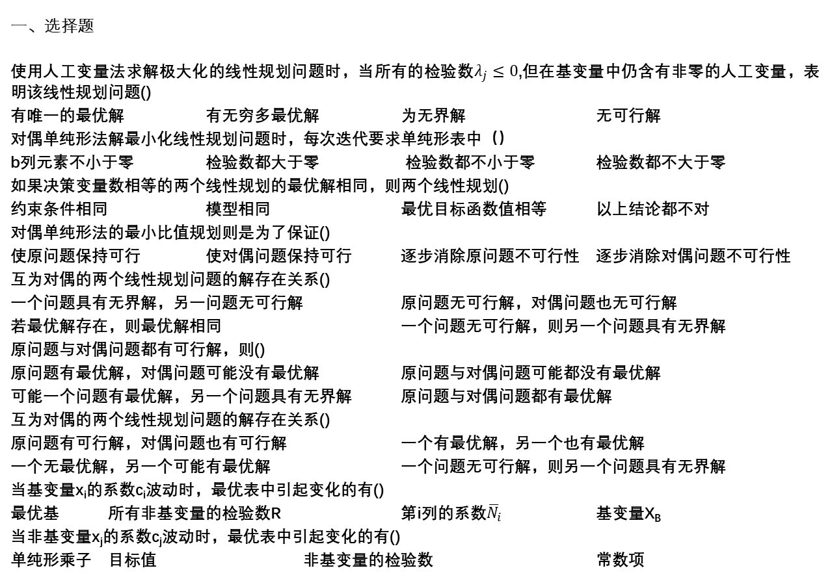
本章复习题
一、选择题
使用人工变量法求解极大化的线性规划问题时，当所有的检验数$λ_{j}≤0$,但在基变量中仍含有非零的人工变量，表明该线性规划问题()
有唯一的最优解 有无穷多最优解 为无界解 无可行解
对偶单纯形法解最小化线性规划问题时，每次迭代要求单纯形表中（）
b列元素不小于零 检验数都大于零 检验数都不小于零 检验数都不大于零
如果决策变量数相等的两个线性规划的最优解相同，则两个线性规划()
约束条件相同 模型相同 最优目标函数值相等 以上结论都不对
对偶单纯形法的最小比值规划则是为了保证()
使原问题保持可行 使对偶问题保持可行 逐步消除原问题不可行性 逐步消除对偶问题不可行性
互为对偶的两个线性规划问题的解存在关系()
一个问题具有无界解，另一问题无可行解 原问题无可行解，对偶问题也无可行解
若最优解存在，则最优解相同 一个问题无可行解，则另一个问题具有无界解
原问题与对偶问题都有可行解，则()
原问题有最优解，对偶问题可能没有最优解 原问题与对偶问题可能都没有最优解
可能一个问题有最优解，另一个问题具有无界解 原问题与对偶问题都有最优解
互为对偶的两个线性规划问题的解存在关系()
原问题有可行解，对偶问题也有可行解 一个有最优解，另一个也有最优解
一个无最优解，另一个可能有最优解 一个问题无可行解，则另一个问题具有无界解
当基变量x_{i}的系数c_{i}波动时，最优表中引起变化的有()
最优基 所有非基变量的检验数R 第i列的系数${\overline{N}}_{i}$ 基变量X_{B}
当非基变量x_{j}的系数c_{j}波动时，最优表中引起变化的有()
单纯形乘子 目标值 非基变量的检验数 常数项

Slide 2
本章复习题
一、选择题
线性规划原问题的目标函数为求极小值型，若其某个变量小于等于0，则其对偶问题约束条件为()形式
“≥” “≤” “>” “=”
如果某种资源的影子价格大于其市场价格，则说明()
该资源过剩 该资源稀缺 企业应尽快处理该资源 企业应充分利用该资源，开僻新的生产途径
下列说法错误的是( )
任何线性规划问题都有一个与之对应的对偶问题 对偶问题无可行解时，其原问题的目标函数无界
若原问题为maxZ=CX，AX≤b，X≥0，则对偶问题为minW=Yb，YA≥C，Y≥0
若原问题有可行解，但目标函数无界，其对偶问题无可行解
若线性规划问题最优基中某个基变量的目标系数发生变化，则()。
该基变量的检验数发生变化 其他基变量的检验数发生变化
所有非基变量的检验数发生变化 所有变量的检验数都发生变化线性规划灵敏度分析的主要功能是分析线性规划参数变化对()的影响。
正则性 可行性 可行解 最优解
在线性规划的各项敏感性分析中，一定会引起最优目标函数值发生变化的是( )。
目标系数c_{j}的变化 约束常数项b_{i}变化 增加新的变量 增加新约束
在线性规划问题的各种灵敏度分析中，()的变化不能引起最优解的正则性变化。
目标系数 约束常数 技术系数 增加新的变量 增加新的约束条件
对于标准型的线性规划问题，下列说法错误的是( )
在新增变量的灵敏度分析中，若新变量可以进入基底，则目标函数将会得到进一步改善
在增加新约束条件的灵敏度分析中，新的最优目标函数值不可能增加
当某个约束常数bk增加时，目标函数值一定增加
某基变量的目标系数增大，目标函数值将得到改善

Slide 3
本章复习题
一、选择题
灵敏度分析研究的是线性规划模型中最优解和()之间的变化和影响
基 松弛变量 原始数据 条件系数
对偶单纯形法解最大化线性规划问题时，每次迭代要求单纯形表中
b列元素不小于零 检验数都大于零 检验数都不小于零 检验数都不大于零
互为对偶的两个线性规划问题，求max的规划的最优目标函数值一定()求min的规划的最优目标函数值
大于等于 小于等于 等于 以上皆有可能
在灵敏度分析中，若右端常数发生变化，则会影响（ ）。
一个检验数 所有检验数 一个基变量的取值 所有基变量的取值
影子价格是指（ ）
检验数 对偶问题的基本解 解答列取值 对偶问题的最优解

Slide 4
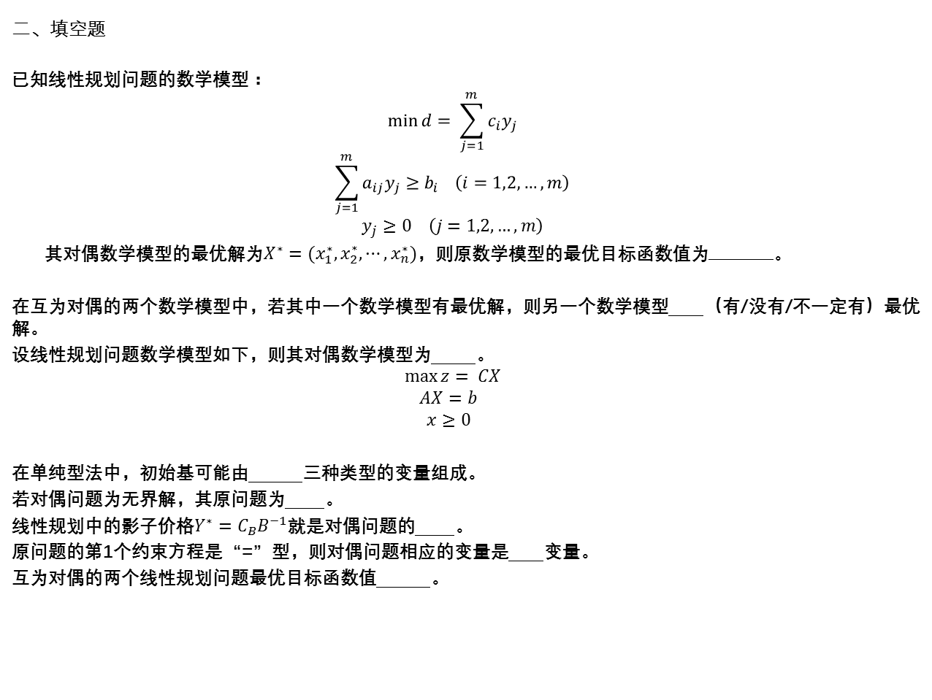
本章复习题
二、填空题
已知线性规划问题的数学模型：
$$\min{d= \sum_{j=1}^{m}{c_{i}y_{j}}}$$
$$\sum_{j=1}^{m}{a_{ij}y_{j}≥b_{i}} \left(i=1,2,…,m\right)$$
$$y_{j}≥0 \left(j=1,2,…,m\right)$$
其对偶数学模型的最优解为$X^{∗}=(x_{1}^{∗},x_{2}^{∗},⋯,x_{n}^{∗})$，则原数学模型的最优目标函数值为 。
在互为对偶的两个数学模型中，若其中一个数学模型有最优解，则另一个数学模型 （有/没有/不一定有）最优解。
设线性规划问题数学模型如下，则其对偶数学模型为 。
$$\max{z}= CX$$
$$AX=b$$
$$x≥0$$
在单纯型法中，初始基可能由 三种类型的变量组成。
若对偶问题为无界解，其原问题为 。
线性规划中的影子价格$Y^{∗}=C_{B}B^{−1}$就是对偶问题的 。
原问题的第1个约束方程是“=”型，则对偶问题相应的变量是 变量。
互为对偶的两个线性规划问题最优目标函数值 。

Slide 5
本章复习题
三、判断题
如线性规划的原问题存在可行解,则其对偶问题也一定存在可行解。
如线性规划的对偶问题无可行解,则原问题也一定无可行解。
如线性规划的原问题和对偶问题都具有可行解,则该线性规划问题一定具有最优解。
资源限量的灵敏度分析主要是研究某一资源限量的变化对最优解的影响。
价值系数的灵敏度分析主要是研究某一决策变量价值系数的变化对最优解的影响。
原问题与其对偶问题的目标函数一致。
人工变量与决策变量的本质相同。
互补松弛性提供了已知一个问题的最优解时求解其对偶问题的最优解的方法。
原问题是求目标函数最大值，则其对偶问题的目标函数一定是求最小值。
互为对偶的两个线性规划问题中，原问题的检验数对应对偶问题的基本解。
互为对偶的两个问题, 或者同时都有最优解, 或者同时都没有最优解
对偶问题有可行解, 原问题不一定有可行解, 因为对偶问题的可行解可能是无界解, 原问题可能无可行解
原问题有多重解, 对偶问题可能有多重解, 也可能有唯一解; 多重解是有无穷多最优解
对偶问题有可行解, 原问题无可行解, 则对偶问题有无界解; 一对问题中, 一个有可行解, 一个无可行解, 则有可行解的是无界解
原问题没有最优解, 对偶问题无法判断; 没有最优解有两种情况, 一种是无界解, 一种是无可行解; 如果原问题有无界解, 则对偶问题无可行解; 如果原问题无可行解, 则对偶问题无可行解
如果对偶问题没有可行解, 对偶问题无法判断, 无界解或无可行解两种情况都有可能
如果原问题与对偶问题都有可行解, 则都有最优解
如果 原问题有最优解, 对偶问题也有最优解
如果原问题有无界解, 对偶问题无可行解
如果原问题无可行解, 对偶问题无法判断

